Slide 1
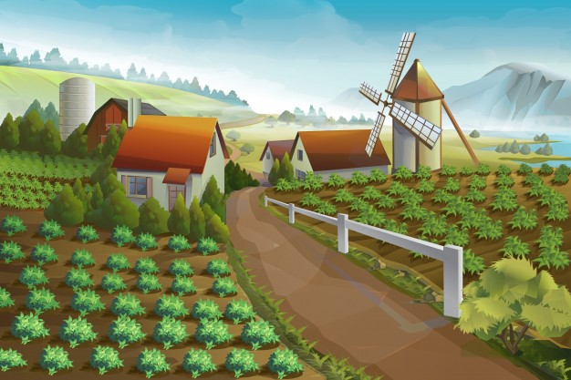





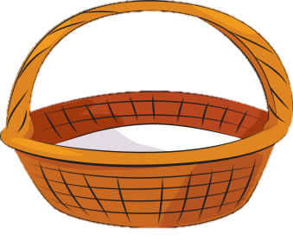





TRÒ CHƠI: HÁI DÂU
PLAY

Slide 2

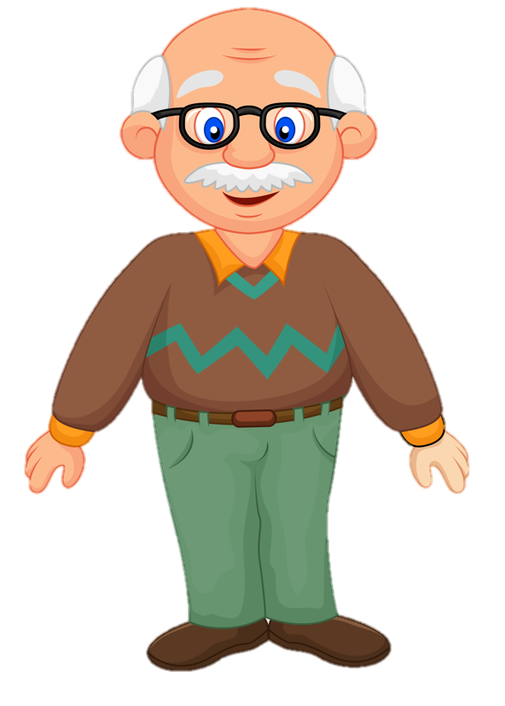

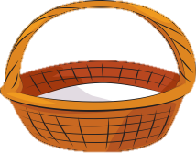
Dâu ngoài vườn đã chín hết rồi, ông định đi thu hoạch dâu. Nhưng chân của ông đau quá, ông không thể đi được. Cháu có thể giúp ông ra vườn hái dâu được không?
Dạ được ông ạ, cháu sẽ đi ngay!

Slide 3






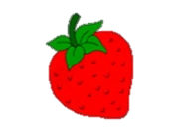
Mỗi quả dâu chứa một câu hỏi, muốn hái được dâu, mình phải trả lời câu hỏi . Các bạn giúp mình nhé!

Slide 4




9 + 5 = ?
14
Trở về

Slide 5

8 + 8 = ?
16
Trở về

Slide 6
Tổng của 6 và 7 là mấy?
13
Trở về

Slide 7
Viết số 65 dưới dạng tổng của các chục và đơn vị?
65 = 60 + 5
Trở về

Slide 8
Luyện tập

Slide 9
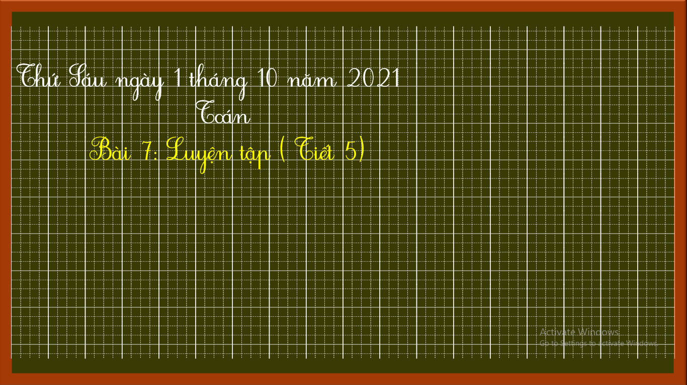

Slide 10
1
Số?
Số hạng | 6 | 7 | 8 | 9 | 8 | 7
Số hạng | 5 | 6 | 6 | 7 | 5 | 7
Tổng | 11 | ? | ? | ? | ? | ?
13
14
16
13
14

Slide 11
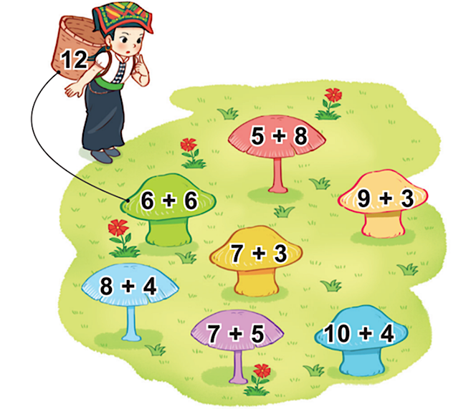
2
Bạn Sao hái những cây nấm ghi phép tính có kết quả bằng 12. Hỏi bạn Sao hái được bao nhiêu cây nấm?
→ Sao hái được 4 cây nấm

Slide 12
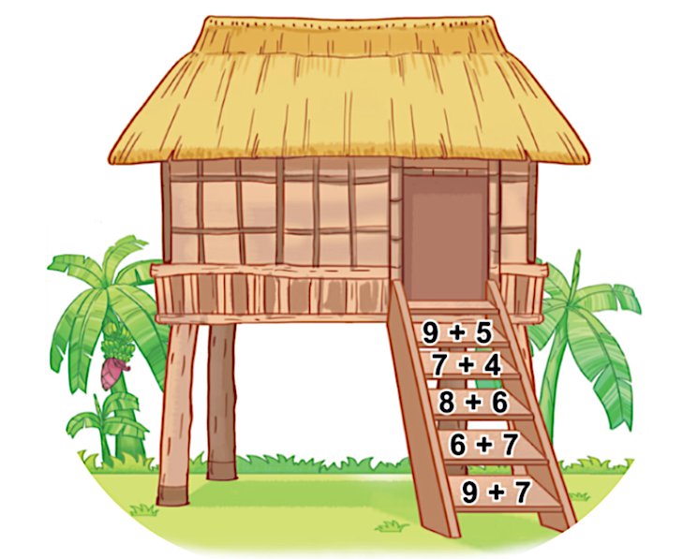
3
a) Tính kết quả của các phép tính ghi ở các thang:
9 + 5
7 + 4
8 + 6
6 + 7
9 + 7

Slide 13
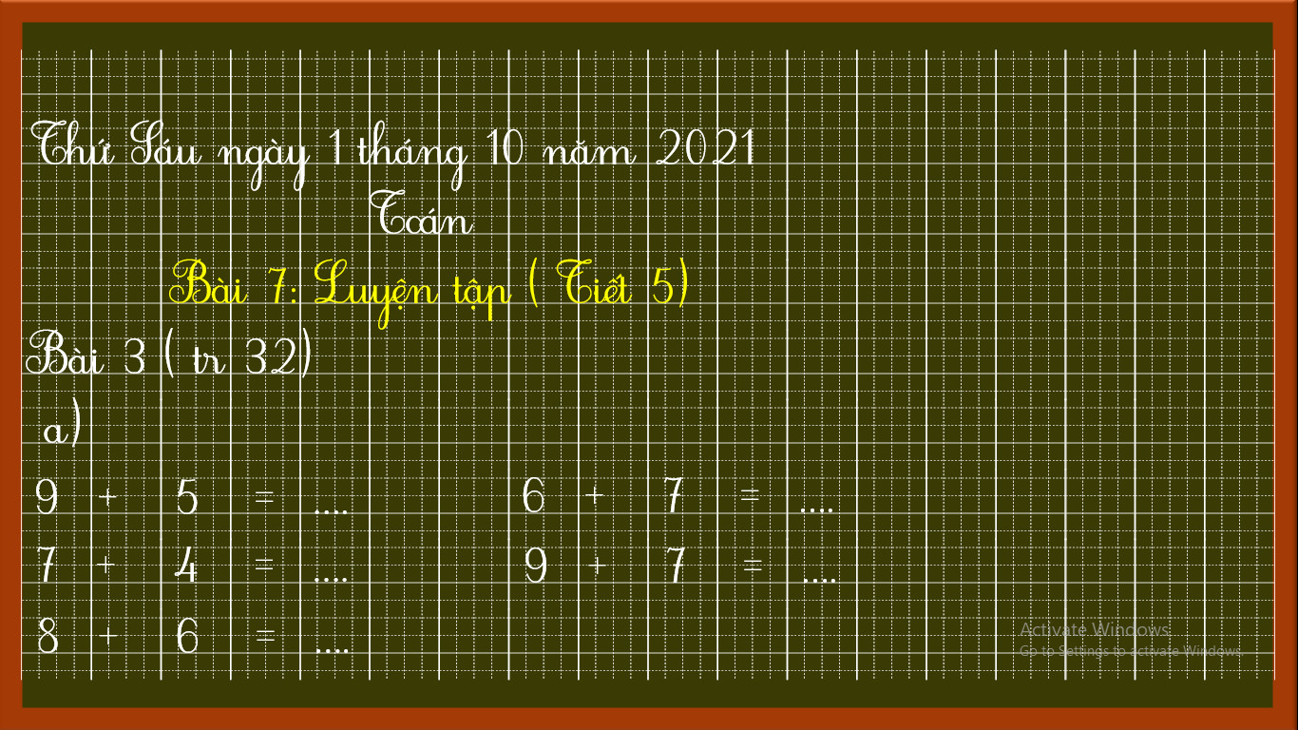

Slide 14
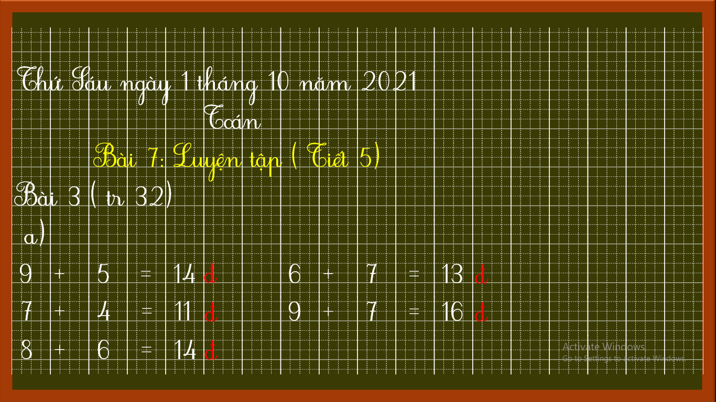

Slide 15
3
b) Những phép tính nào có kết quả bằng nhau?
9 + 5
7 + 4
8 + 6
6 + 7
9 + 7
= 14
= 11
= 14
= 13
= 16

Slide 16



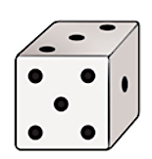


4
Hai con xúc xắc nào dưới đây có tổng số chấm ở các mặt trên bằng 11
6
4
5
3

Slide 17
